Slide 1
Nederlandistika na ÚGNN

Slide 2
Představení ústavu a sekce, kde a kdy nás najdete
webová stránka ústavu: Germanistika
kontaktní adresa: Gorkého 7, budova J, 4. patro, dveře 4007 (vlevo od výtahu)
neoficiální webová stránka nederlandistiky: Nederlandistika Brno
Facebook: Neerlandistiek Brno
Vyučující:
Mgr. Marta Kostelecká, Ph.D.
– vedoucí sekce, vyučuje jazyková cvičení, jazykovědné a překladatelské předměty
KH: st: 10.00 – 11.00 + dle domluvy
Mgr. Sofie Royeaerd, M.A.
- lektorka, vyučuje jazyková cvičení, literární předměty a reálie, jazykovou variaci
Interní doktorandka:
Mgr. Veronika Horáčková – vyučuje předmět Nizozemština pro začátečníky

Slide 3
program
Předměty a rozvrh
Pravidla
Kredity, kódy, povinné a povinně volitelné předměty obecně
Stipendia, letní školy a CNaVT
další

Slide 4
Předměty a rozvrh
Povinné předměty v PS 2019:
1.) NI01_01: Jazyková cvičení I/1 – 8 hodin semináře
2.) NI01_02: Obecná fonetika a fonologie – přednáška + seminář
3.) NI01_04: Úvod do nizozemské literatury – Dr. Budňák předn.+seminář
Rozvrh: Po 14.00 – 15.30 D32 a 16.00 – 17. 30 v L21
St 16.00 – 17.30 v G21
Čt 10.00 – 11.30 v T223
- v zimním semestru si tedy žádné další předměty z nederlandistiky nezapisujte! Nezapisujte si Nizozemštinu pro začátečníky!!!
Povinné předměty v JS 2019:
NI01_03: Jazyková cvičení I/2 – 6 hodin semináře
NI01_05: Úvod do studia nizozemského jazyka – předn.+.sem,
Volitelné předměty:
NI01_07: Nácvik výslovnosti
- další v jednání

Slide 5
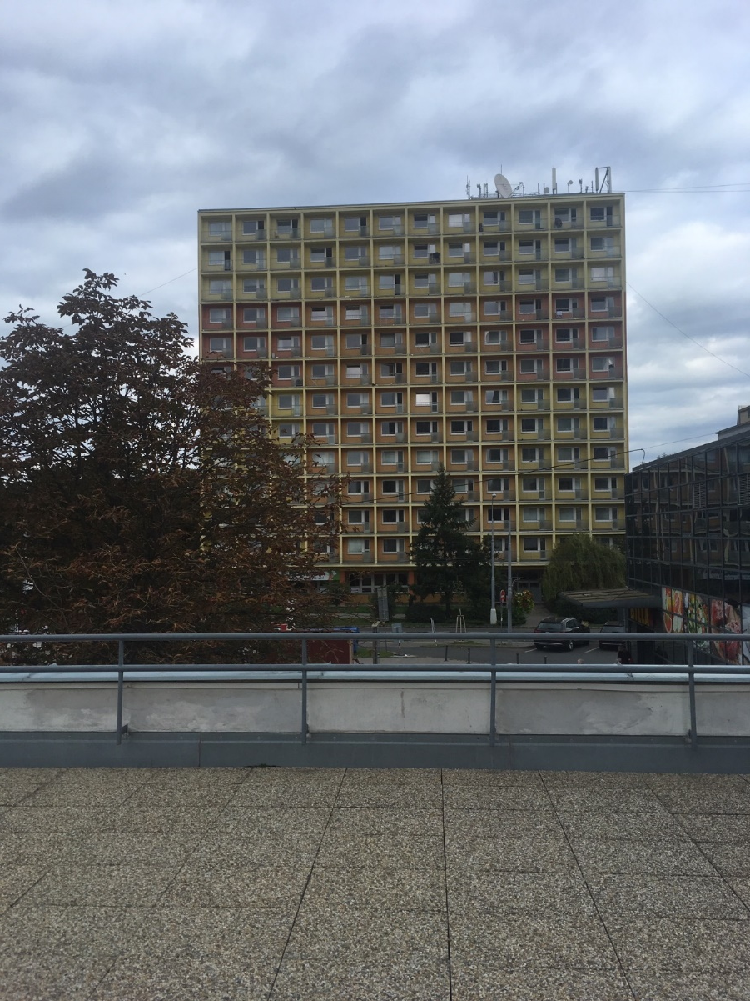
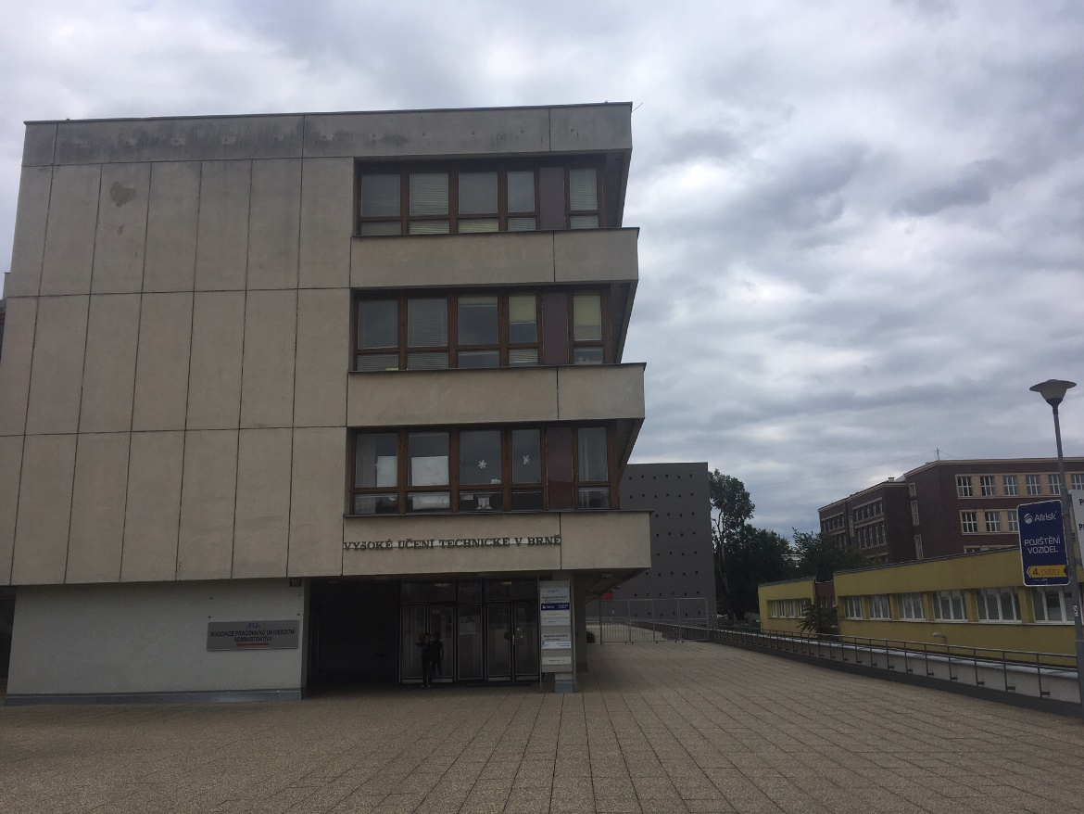
Učebna T223, Budova VUT – Kounicova 67a

Slide 6
Učebnice jazyková cvičení 1 + 2

Slide 7
pravidla
podrobně viz Předpisy a návody ke studiu
přítomnost v seminářích: max. 2 absence bez udání důvodu, další pouze s potvrzením od lékaře
dílčí testy v jazykových cvičeních: student musí uspět u všech dílčích testů, které se v průběhu semestru píší, každý z nich může jedenkrát opakovat a to v nejbližších KH vyučující
domácí úkoly: písemné úkoly, které student odevzdává, odevzdává vytištěné či napsané a podepsané v hodině vyučující nebo v termín odevzádní vyučující v kanceláři. Pozdě odevzdaný úkol nebo neodevzdaný úkol se hodnotí jako „N“ a 2 x N = 1 absence.

Slide 8
kredity, kódy, předměty
Nizozemský jazyk a literatura: kódy: NI%, případně NIDCC%
Bakalářské studium, celkem: 180 kreditů
- povinně volitelné předměty:
1. oborové předměty – A (81 kreditů)
2. povinně volitelné – B (NI/NIDCC, min. 38 kreditů)
3. další předměty - C: - volíte nejdříve z nabídky těchto pracovišť:
Ústav germanistiky, nordistiky a nederlandistiky, Ústav jazykovědy a baltistiky, Historický ústav, Ústav českého jazyka, Seminář dějin umění, Ústav českého jazyka, Ústav české literatury
- celofakultní: TV, cizí jazyk, filozofie (10 kreditů)
- Akademické předměty FF MU (5 kreditů)

Slide 9
Navazující magisterské studium
Překladatelství románských a germánských jazyků – specializace nizozemština

Slide 10
Stipendia, letní školy a CNaVT
Erasmus+ – doporučujeme nejdřív ve třetím ročníku, lépe později
(informace M. Kostelecká)
- Výukový pobyt anebo odborná stáž
stručně: NL: Leiden, Utrecht
BE: Gent, Antverpy, Brusel, Lovaň
+ partnerské univerzity DCC
Ceepus = středoevropské univerzity (informace M. Kostelecká) Summer school – začátek července
Letní školy nizozemštiny: - informace S. Royeaerd
BE: Gent – po druhém ročníku
Comenius Zomercursus Nederlands – určeno už pro první ročníky: (2020: Debrecen/Budapešť) – začátek července
Mezinárodní jazykové zkoušky: - informace S. Royeaerd
CNaVT: květen 2020

Slide 11
Co dále čekat
- hostující profesoři – výuka ve volitelných předmětech
Sinterklaas (prosinec)
Koningsdag (duben/květen)
Filmové večery
Pozvání: 7. – 10.10.: drs.Kees Mercks - přednášky

Slide 12
Dank u voor uw aandacht!

Slide 13
?

